Slide 1
Laravel tutorial for beginning
Aphiwat Noiluea

Slide 2
Laravel
เป็น PHP Framework ที่เน้นไปในการให้ใช้งานง่าย ถูกออกแบบมาเพื่อพัฒนาเว็บแอปพลิเคชั่นในรูปแบบของ Model View Controller คือรูปแบบของสถาปัตยกรรมชนิดหนึ่งที่เป็น Framework (เฟรมเวิร์ค) สำหรับสร้างเว็บไซต์

Slide 3
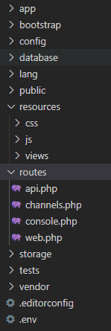
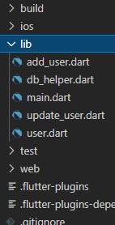


Framework
ชุดคำสั่ง เครื่องมือ หรือโครงสร้างอย่างใดอย่างหนึ่ง ที่สร้างขึ้นมาเพื่ออำนวยความสะดวกแก่ผู้ใช้งาน โดยมีนักพัฒนาออกแบบมาแล้ว

Slide 4
Model View Controller (MVC)
MVC เป็น Software Design Pattern หรือแนวทางการออกแบบซอฟต์แวร์ บางคนจะเรียกว่าเป็น Framework หรือ กรอบการทำงาน ทั้งสองตัวความหมายคล้าย ๆ กันคือ เป็นรูปแบบหนึ่งของการเขียนซอฟต์แวร์ที่ไว้แก้ปัญหาอย่างใดอย่างหนึ่ง

Slide 5
ส่วนของ Model (M)
model คือส่วนของการเก็บรวบรวมข้อมูล ไม่ว่าข้อมูลนั้น ๆ จะถูกจัดเก็บในรูปแบบใดก็ตาม ในฐานข้อมูล แบบเป็น Object Class หรือเก็บเป็นไฟล์ข้อมูลเลย
เมื่อข้อมูลถูกโหลดเข้ามาจากที่ต่าง ๆ และเข้ามายังส่วนของโมเดล ตัวโมเดลจะทำการจัดการเตรียม ข้อมูลให้เป็นรูปแบบที่เหมาะสม เพื่อรอการร้องขอข้อมูลจากส่วนของ Controller

Slide 6
Object & Class
Class เป็นเหมือนกับพิมพ์เขียว เพื่อนำไปสร้าง Object ต่าง ๆ
Object คือ วัตถุที่สร้างขึ้นมาจาก Class
Class Product{
String id, name;
double price;
int qty;
double getPrice () {
return price;
}
}
Product p = new Product();

Slide 7
ส่วนของ View (V)
view คือส่วนของการแสดงผล หรือส่วนที่จะปฏิสัมพันธ์กับผู้ใช้งาน ( User Interface ) หน้าที่ของ view ในการเขียนโปรแกรมแบบ MVC คือคอยรับคำสั่งจากส่วนของ Controller และ End User

Slide 8
ส่วนของ Controller (C)
controller คือส่วนของการเริ่มทำงาน และรับคำสั่ง โดยที่คำสั่งนั้นจะเกิดขึ้นในส่วนการติดต่อกับผู้ใช้งานคือ view เมื่อผู้ใช้งานทำการ Interactive กับ UI view
ตัว View จะส่งข้อมูลนั้นมายัง controller ตัว controller จะทำการประมวลผลโดยบางคำสั่งอาจจะต้องไป
ติดต่อกับ model ก่อน เพื่อทำการประมวลผลข้อมูลอย่างถูกต้องเรียบร้อยแล้วก็จะส่งไปยัง view
Controller จะทำหน้าที่เป็นตัวกลางระหว่าง Model และ View เพื่อแสดงผลตามคำสั่งที่ end user ร้องขอมา

Slide 9
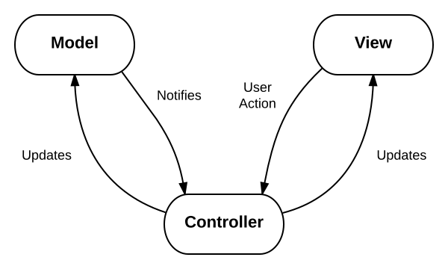
Model View Controller (MVC)
Ref. : https://commons.wikimedia.org/wiki/File:MVC-basic.svg

Slide 10
เตรียมพร้อมก่อนใช้งาน Laravel
XAMPP
Composer
Nodejs

Slide 11

XAMPP
XAMPP รวบรวม Software ที่จำเป็นในการทำเว็บไชต์หรือเซิร์ฟเวอร์ เช่น
Apache (เซิร์ฟเวอร์ ให้บริการเว็บ), PHP (ไม่มีในรายการ แต่ผูกเข้ากับ Apache),
MySQL (ฐานข้อมูล)

Slide 12

composer
Composer คือ เครื่องมือที่มีไว้สำหรับการจัดการ Library ต่างๆที่จะนำมาใช้กับ PHP เพื่อให้มีความเป็นระเบียบ และมีความปลอดภัยต่อ ระบบหรือโปรแกรมที่จะพัฒนาขึ้น

Slide 13

IntelliJ IDEA
ใช้สำหรับการพัฒนาโปรแกรมคอมพิวเตอร์ โดยจะพัฒนาในรูปแบบ IDE ทำงานคล้ายกับ visual studio code

Slide 14
เริ่มต้นใช้งาน laravel
การ Install laravel
เข้า Command line ใช้คำสั่ง
composer create-project laravel/laravel example-app // ชื่อโฟลเดอร์ Project
cd example-app
php artisan serve // Run server ของ Laravel

Slide 15
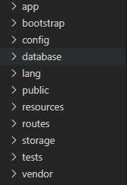
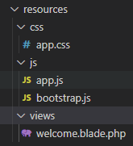
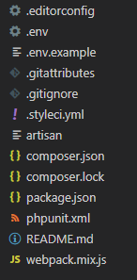
โครงสร้างของ Laravel หลังจากถูกสร้าง

Slide 16
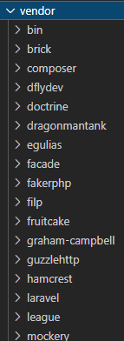

โฟลเดอร์ vendor
ไว้สำหรับเก็บไฟล์ต่าง ๆ ที่ถูกดาวน์โหลดมาจาก composer คล้าย ๆ node_modules นั่นเอง โดยปกติแล้วก็จะไม่เข้ามาแก้ไขใด ๆ

Slide 17
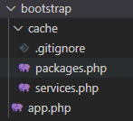
โฟลเดอร์ bootstrap
มีหน้าที่เก็บไฟล์ app.php สำหรับเริ่มการทำงานของ Laravel รวมถึงไฟล์ cache ต่าง ๆ ที่ Laravel สร้างมาให้เรา โดยปกติแล้วเราจะไม่ต้องเข้ามาแก้ไขไฟล์ใด ๆ เช่นกัน

Slide 18
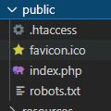
โฟลเดอร์ public
สำหรับเก็บไฟล์ index.php ซึ่งเป็นไฟล์แรกที่จะถูกเรียกเมื่อมีคนเข้าเว็บไซต์ของเรานั่นเอง ในทางปฏิบัติเราแทบจะไม่ต้องเข้ามาแก้ไขไฟล์ใด ๆ ในโฟลเดอร์นี้เลย

Slide 19

โฟลเดอร์ storage
เป็นโฟลเดอร์ที่ใช้สำหรับเก็บไฟล์อื่น ๆ ที่ไม่ใช่ไฟล์โค้ดของระบบเรา ( ไม่ใช่ไฟล์ php , js หรือ css ) ประกอบไปด้วยโฟลเดอร์ย่อยหลัก ๆ 3 โฟลเดอร์คือ
app คือโฟลเดอร์ที่ใช้เก็บไฟล์ที่ใช้ในระบบ เช่น ไฟล์ที่เกิดจากการอัปโหลดของหน้าเว็บไซต์
framework ไฟล์ที่เกิดจากสร้างโดย Laravel เองเช่นไฟล์ cache และ session เป็นต้น โดยปกติแล้วเราจะไม่ได้แก้ไขโฟลเดอร์นี้
logs ที่สำหรับเก็บ log ไฟล์นั่นเอง โดยสามารถเก็บได้ทั้ง log ที่เกิดจาก Laravel และ log ที่เราสร้างขึ้นเองได้ด้วยในกรณีที่ระบบเกิดมีปัญหาขึ้นมา

Slide 20
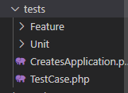
โฟลเดอร์ tests
ก็ตรงตัวตามชื่อเลยคือไว้สำหรับเก็บไฟล์สำหรับทำเทสนั่นเอง โดยสามารถทำได้ตั้งแต่ unit test ไปจนถึงการเทสที่ซับซ้อนได้

Slide 21
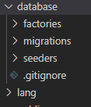
โฟลเดอร์ database
มีหน้าที่หลัก ๆ คือจัดการเกี่ยวกับฐานข้อมูล ประกอบไปด้วยโฟลเดอร์ย่อย 3 โฟลเดอร์คือ
factories ใช้สำหรับจำลองข้อมูลจากฐานข้อมูลแทนการดึงข้อมูลจริง ๆ
migrations ใช้สำหรับเก็บไฟล์สำหรับสร้างฐานข้อมูล
seeders ใช้สำหรับเก็บไฟล์สำหรับการนำข้อมูลตั้งต้นเข้าสู่ฐานข้อมูล

Slide 22
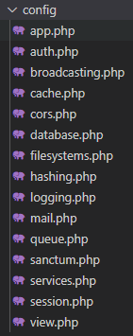
โฟลเดอร์ config
มีหน้าที่เก็บไฟล์ Config ต่าง ๆ ทั้งหมดของ Laravel ไม่ว่าจะเป็นการเชื่อมต่อฐานข้อมูลหรือการจัดการภาษาหรือเวลา เป็นต้น

Slide 23

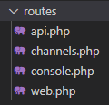
โฟลเดอร์ routes
ไว้สำหรับเก็บไฟล์ที่จัดการเรื่อง routing ให้เรา สำหรับส่งค่าไปยัง controller

Slide 24
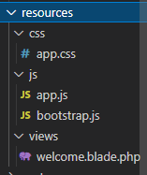
โฟลเดอร์ resources
ไว้สำหรับเก็บไฟล์ html , js และ css ก่อนที่จะถูก build ไปไว้ในโฟลเดอร์ public โดยปกติแล้วการแก้ไข html หน้าเว็บใด ๆ ก็ตามจะจัดการที่โฟลเดอร์นี้

Slide 25
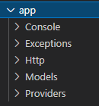
โฟลเดอร์ app
App Directory จะเอาไว้เก็บ Code หลักๆของ Project เราทั้งในส่วนของ Model และ Controller หลักประกอบด้วย
Console จะเอาไว้เก็บคำสั่งที่เป็น cli เพื่อเรียกใช้ผ่าน Command Line ของเรา ซึ่งจะเรียกใช้ ผ่าน php artisan
Exceptions จะเอาไว้เก็บคำสั่งที่ใช้สำหรับดัก Error ในเหตุการณ์ต่างๆ หากใครเคยใช้ try…catch มาก่อน Exceptions ก็คือ catch
Http จะเอาไว้เก็บคำสั่งที่ใช้ควบคุมโปรเจ็คของเรา ประกอบไปด้วย Controller , Middleware และ Request
Providers จะเอาไว้เก็บ Service ต่างๆของ Project
Models จะเอาไว้เก็บ Code ในส่วนของ Model ทั้งหมด ซึ่งส่วนใหญ่จะเกี่ยวข้องกับฐานข้อมูล

Slide 26
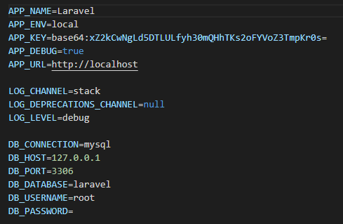
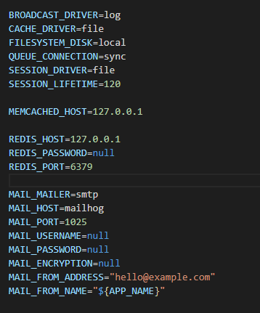
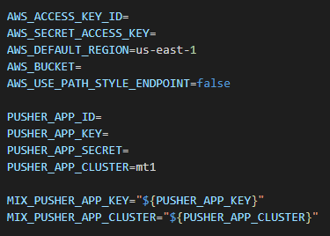
ไฟล์ .env
เป็นไฟล์ที่ใช้ config laravel กับ ฐานข้อมูล

Slide 27
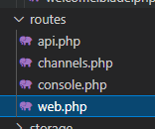
การ Routing
Route คือ class ที่ใช้จัดการกับเส้นทาง เข้า-ออก ของเว็บไซต์เรา พูดให้เข้าใจง่ายๆ คือ เป็นตัวกำหนด Path ว่า Path นี้ให้ทำงานที่ Controller ไหน หรือ แสดง View ไหน รวมถึงสามารถระบุการส่ง Parameter ผ่านเจ้าตัว Route ได้ด้วย

Slide 28
Medthod ของการ routing แบบต่างๆ
GET
มีการเก็บ cached การ request ได้
ไม่ควรอย่างยิ่งสำหรับการส่ง sensitive data มากับ url
มีข้อจำกัดเรื่องความยาวของ url + parameters
ใช้สำหรับขอข้อมูลเท่านั้น ไม่เหมาะกับการแก้ไขข้อมูล
POST
ไม่ถูกเก็บ cached เอาไว้ (request body) จะไม่ถูกเก็บไว้
ไม่อยู่ในประวัติของ browser
request body สามารถกำหนดได้ยาว ขนาดใหญ่
PUT เป็นลักษณะการสร้าง (created) หรือ อัพเดท (update) ข้อมูลฝั่ง serve
HEAD คล้ายกันกับ GET แต่ไม่มีการคืนค่ากลับ
DELETE การลบข้อมูลที่เป็น unique โดยส่วนใหญ่จะเป็น uuid หรือ id ที่ระบุเป็นเฉพาะเจาะจง
PATCH เพื่อปรับเปลี่ยนบางอย่างของข้อมูลฝั่ง server
OPTIONS เพื่ออธิบายการทำงานของ data ฝั่ง server

Slide 29
พื้นฐานการ routing
Method
Path
ตัวแปรที่ติดมาด้วย
Rout::get(‘/student/{name}’ ,function($name) {
echo “<h2>You can routing : $name </h2>” ; });
Route::get(‘/’, function () {
return view(‘welcome’);
});
ผลลัพธ์ที่ได้

Slide 30
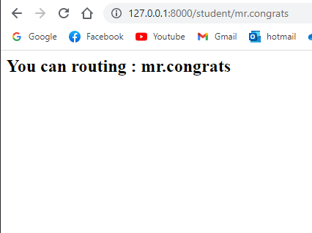

พื้นฐานการ routing (ต่อ)

Slide 31
อ้างอิง
https://www.codebee.co.th/labs/mvc-%E0%B8%84%E0%B8%B7%E0%B8%AD%E0%B8%AD%E0%B8%B0%E0%B9%84%E0%B8%A3-%E0%B8%97%E0%B8%B3%E0%B8%84%E0%B8%A7%E0%B8%B2%E0%B8%A1%E0%B9%80%E0%B8%82%E0%B9%89%E0%B8%B2%E0%B9%83%E0%B8%88%E0%B8%A3%E0%B8%B9/
https://www.mindphp.com/developer/26-%E0%B9%80%E0%B8%97%E0%B8%84%E0%B8%99%E0%B8%B4%E0%B8%84-%E0%B8%81%E0%B8%B2%E0%B8%A3%E0%B9%80%E0%B8%82%E0%B8%B5%E0%B8%A2%E0%B8%99-php/4860-laravel.html
https://medium.com/computer-science-kmitl/%E0%B8%81%E0%B8%B2%E0%B8%A3%E0%B9%80%E0%B8%82%E0%B8%B5%E0%B8%A2%E0%B8%99%E0%B9%82%E0%B8%9B%E0%B8%A3%E0%B9%81%E0%B8%81%E0%B8%A3%E0%B8%A1%E0%B9%81%E0%B8%9A%E0%B8%9A-mvc-%E0%B8%84%E0%B8%B7%E0%B8%AD%E0%B8%AD%E0%B8%B0%E0%B9%84%E0%B8%A3-57112d932dde

Slide 32
อ้างอิง
https://www.amplysoft.com/knowledge/Class%20%E0%B9%81%E0%B8%A5%E0%B8%B0%20Object%20%E0%B8%84%E0%B8%B7%E0%B8%AD%E0%B8%AD%E0%B8%B0%E0%B9%84%E0%B8%A3%E0%B9%83%E0%B8%99%E0%B8%A0%E0%B8%B2%E0%B8%A9%E0%B8%B2%20Java%20%E0%B8%A1%E0%B8%B2%E0%B9%80%E0%B8%A3%E0%B8%B5%E0%B8%A2%E0%B8%99%E0%B8%A3%E0%B8%B9%E0%B9%89%E0%B8%81%E0%B8%B1%E0%B8%99.html
https://medium.com/@snilos/class-%E0%B8%84%E0%B8%B7%E0%B8%AD%E0%B8%AD%E0%B8%B0%E0%B9%84%E0%B8%A3-740a025dcce
https://medium.com/@iamheart/xampp-%E0%B8%84%E0%B8%B7%E0%B8%AD%E0%B9%80%E0%B8%AB%E0%B8%B5%E0%B9%89%E0%B8%A2%E0%B8%AD%E0%B8%B0%E0%B9%84%E0%B8%A3%E0%B8%A7%E0%B8%B0-7f78c7eea28a

Slide 33
อ้างอิง
https://www.mindphp.com/forums/viewtopic.php?f=72&t=57456
https://www.devahoy.com/blog/2015/07/getting-started-with-nodejs
https://laravel.com/docs/9.x/installation
https://www.arnpaiter.com/directory-structure-laravel/
https://mosprogramer.medium.com/%E0%B9%80%E0%B8%A3%E0%B8%B5%E0%B8%A2%E0%B8%99-laravel-%E0%B8%81%E0%B8%B1%E0%B8%9A-mos-programmer-%E0%B8%95%E0%B8%AD%E0%B8%99%E0%B8%97%E0%B8%B5%E0%B9%88-1-26bb954ac085

Slide 34
อ้างอิง
http://www.comscicafe.com/article/253/laravel-57-lesson-05#.YmGZYNr7SUk
https://www.youtube.com/watch?v=nswjmJBTvZo

Slide 35
จบการนำเสนอ

